Slide 1
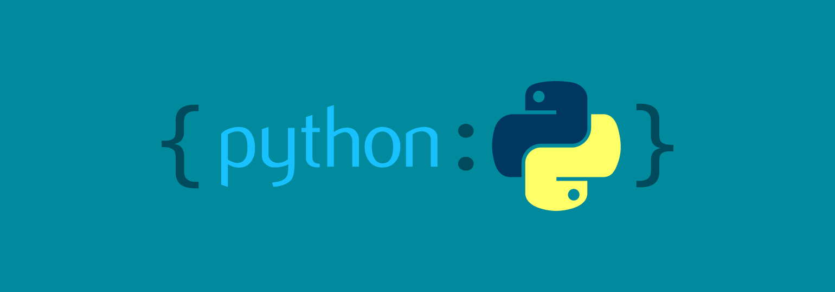
Наслідування. Поліморфізм

Slide 2
наслідування
Наслідування в мові Python — це здатність об’єктів класу застосовувати атрибути цього самого класу, а також здатність одними класами застосовувати атрибути інших класів.
class Animals():
name = ''
age = ''
countLegs = 0
def __init__(self, name='', age=0):
self.name = name
self.age = age
def sayName(self):
print(self.name)
class Cat(Animals):
color = '' #колір
breed = '' #порода
def say(self):
print ("Мяу")
def __init__(self, name='', age=0, breed = “”, color=“”):
self.name = name
self.age = age
self. breed = breed
self. color = color
pet_1 = Cat(name="Рижик", age=5)

Slide 3
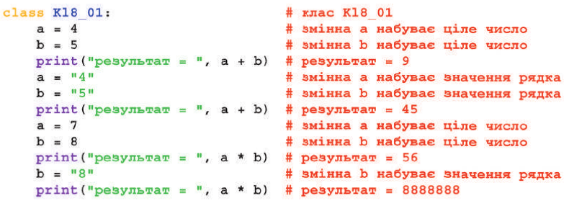
Поліморфізм
Поліморфізм (від грец. πολύς — багато, µορφή — форма) означає "багато форм". Кожна мова ООП має свої особливості поліморфізму.

Slide 4
Поліморфізм
Якщо метод say викликається з об’єкта, створеного з класу Cat, то на консоль виводиться “Мяу”
Якщо метод say викликається з об’єкта, створеного з класу Dog, то на консоль виводиться “Гав”
class Cat(Animals):
color = ''
breed = ''
def say(self):
print ("Мяу")
class Dog(Animals):
color = ''
breed = ''
def say(self):
print ("Гав")
Тип об’єктів визначає синтаксичний смисл оператора, який
виконується над об’єктами.
Методи з однаковими іменами в різних класах можуть
виконувати різні дії.

Slide 5
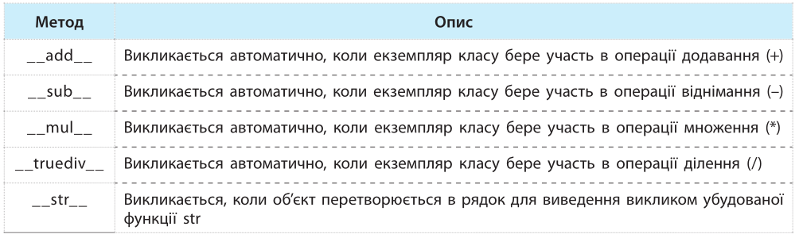
Перезавантаження операторів

Slide 6
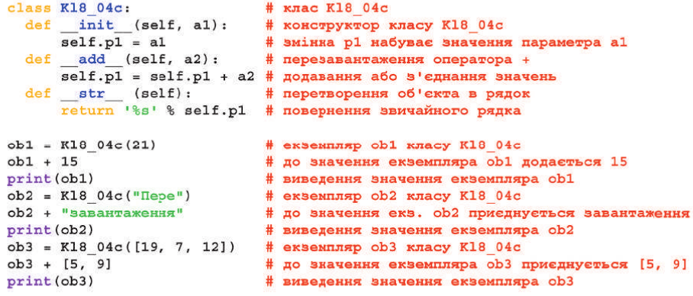
Перезавантаження операторів

Slide 7
Домашнє завдання
§§ 6.4, 7.1

Slide 8
Дякую за увагу!

